Slide 1
Vurdering, læringsstrategier og selvregulering B – Samarbeid
Modul 4

Slide 2
Mål
Målet med denne modulen er å utvikle
kompetanse i å tilrettelegge for at alle elever reflekterer over egen læring og forstår sine egne læringsprosesser.

Slide 3
Tidsplan for denne økta
Aktivitet | Tid
Oppsummer forarbeid i grupper | 10 min
Plenumsdiskusjon | 5 min
Aktivitet 1 | 15 min
Faglig påfyll | 20 min
Aktivitet 2 | 30 min
Oppsummering | 5 min
Planlegge egen undervisning | 10 min
Totalt | 95 min

Slide 4
Gruppearbeid (10 min)
Bruk notatene fra forarbeidet og diskuter i grupper på tre–fem personer:
Hvorfor bør elever utvikle gode arbeidsvaner og læringsstrategier?
Hva kjennetegner elever som er henholdsvis lite og mye bevisst sin egen læring og læringsprosess? Gi gjerne eksempler.

Slide 5
Del i plenum (5 min)
Hver gruppe deler kort det de snakket om:
Hvorfor bør elever utvikle gode arbeidsvaner og læringsstrategier?
Hva kjennetegner elever som er henholdsvis lite og mye bevisst sin egen læring og læringsprosess? Gi gjerne eksempler.

Slide 6
Aktivitet 1
15 minutter

Slide 7
Aktivitet 1: Memorering
På neste side får dere se bilder av 16 norske dyr.
Bildene er sortert i fire rader og fire kolonner og kommer til å stå på skjermen i ti sekunder.
Jobb sammen to til tre personer eller ev. individuelt, og planlegg hvordan dere/du vil løse oppgaven. (1 min)
Oppgaven er å huske flest mulig av dyrene uten å gjøre notater.
Er dere klare?

Slide 8
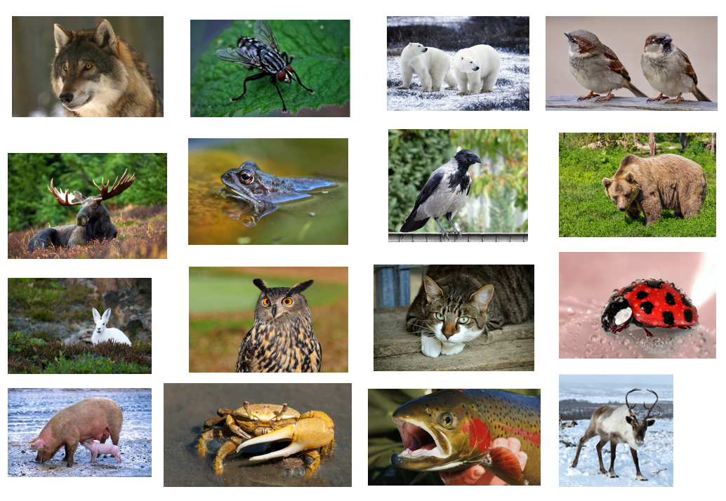

Slide 9
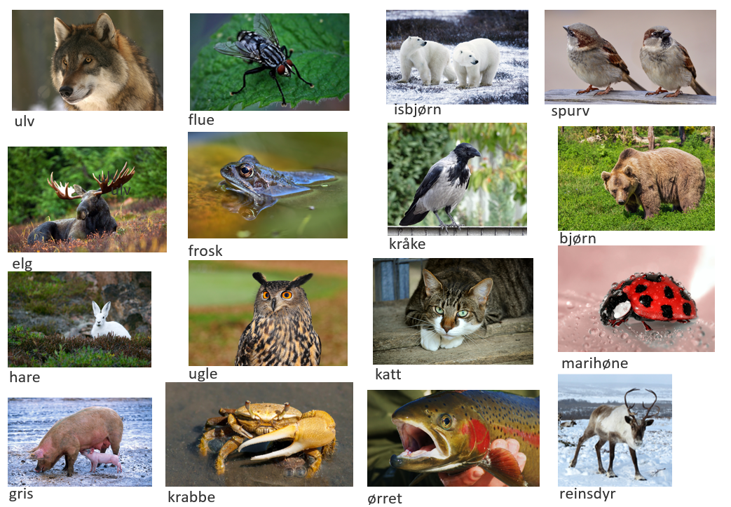
Memorering (2 min)
Skriv ned alle dyrene du/dere husker.
Sjekk med fasit. Hvor mange riktige hadde dere?

Slide 10
Refleksjon (5 min):
Hvor godt fungerte den valgte strategien for å løse denne utfordringen? Hvorfor?
Hvilke strategier ville dere brukt hvis dere skulle løst oppgaven en gang til?

Slide 11
Del i plenum (5 min):
Hvor godt fungerte den valgte strategien for å løse denne utfordringen? Hvorfor?
Hvilke strategier ville dere brukt hvis dere skulle løst oppgaven en gang til?
Nå har vi reflektert over egen læring for å forstå egne læringsprosesser.
Vi kommer tilbake til dette senere i økta.

Slide 12
Faglig påfyll
20 minutter

Slide 13
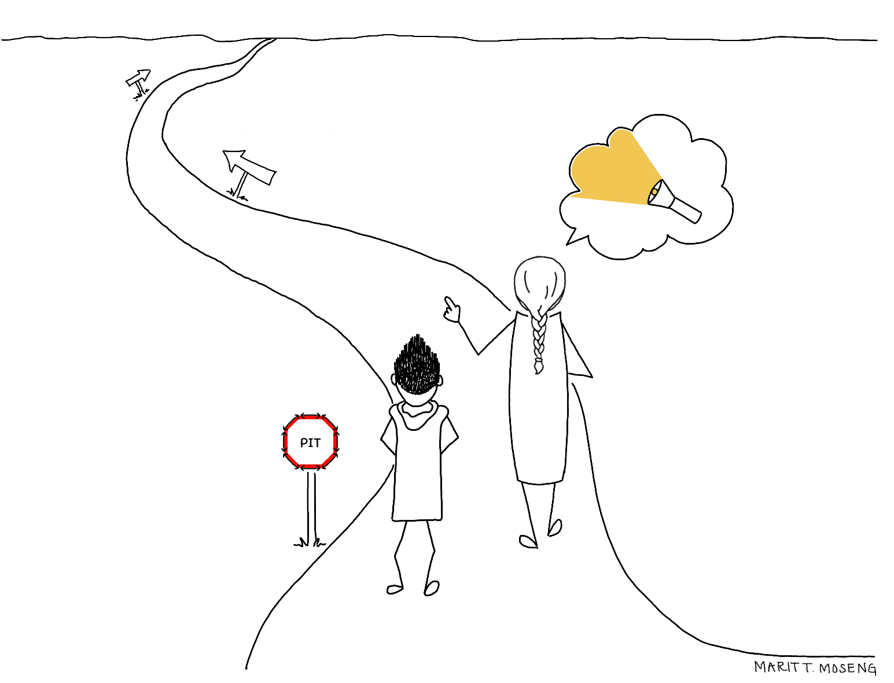
Å lære å lære (metakognisjon)
«Skolen skal bidra til at elevene reflekterer over sin egen læring, forstår sine egne læringsprosesser og tilegner seg kunnskap på selvstendig vis.
Når elevene forstår sine egne lærings- prosesser og sin faglige utvikling, bidrar det til selvstendighet og mestringsfølelse. Opplæringen skal fremme elevenes motivasjon, holdninger og læringsstrategier, og legge grunnlaget for læring hele livet.
Det krever at lærerne følger elevenes utvikling tett og gir dem støtte tilpasset deres alder, modenhets- og funksjonsnivå …»
(LK 2020. Overordnet del, 2.4 Å lære å lære)

Slide 14
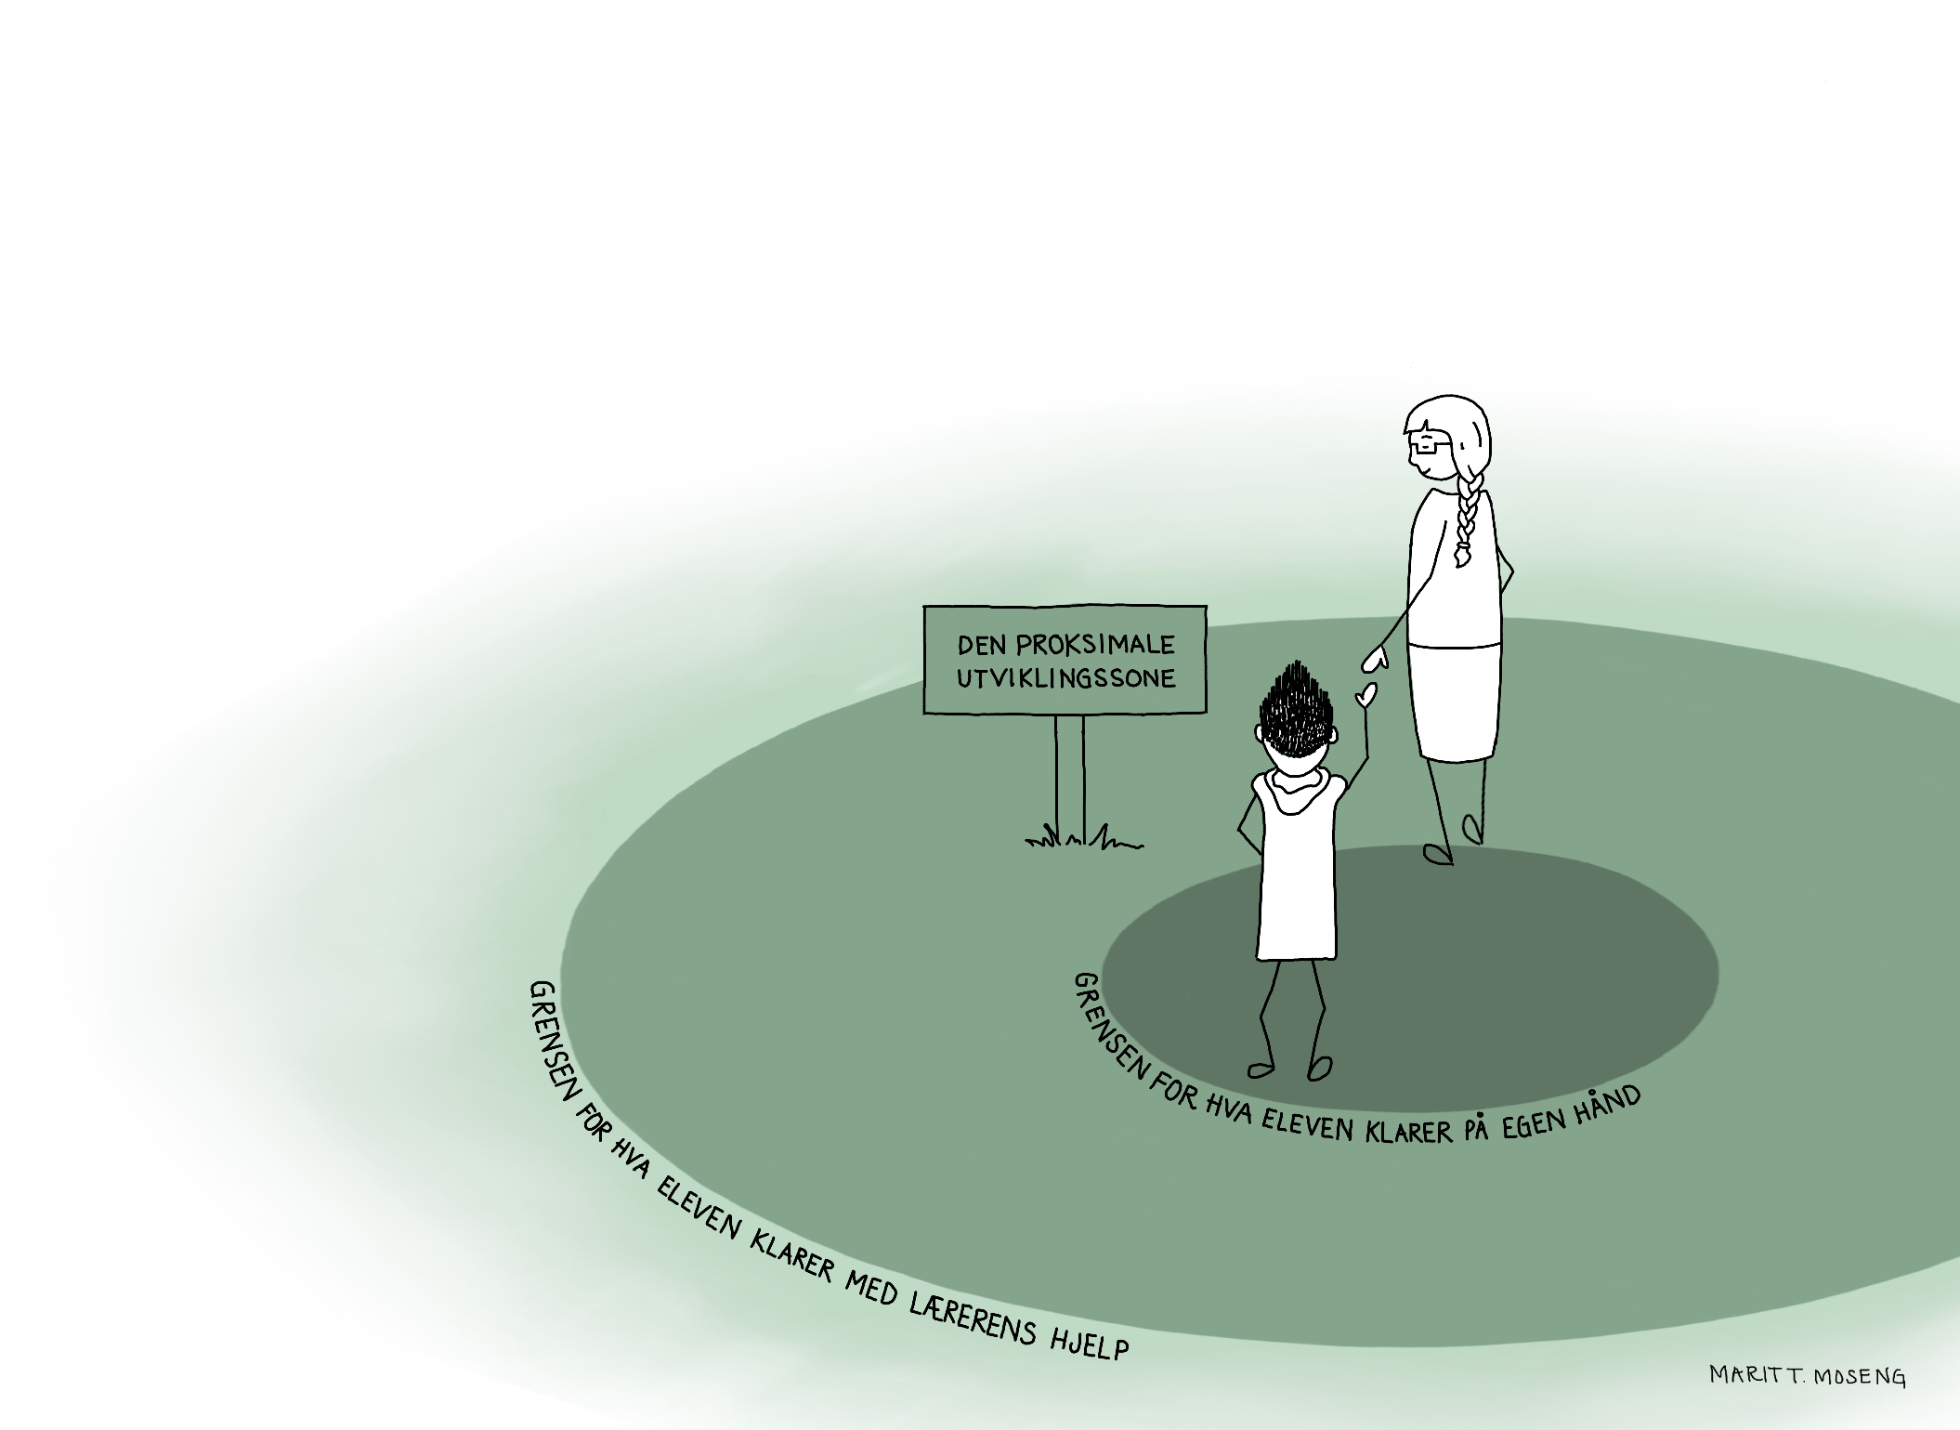
Den proksimale utviklingssone
For at lærere skal kunne gi elever støtte tilpasset deres alder, modenhets- og funksjonsnivå, men samtidig legge til rette for progresjon, bør undervisningen være på et mer avansert nivå enn det eleven allerede behersker.
Vygotsky (1978) kaller det området mellom det eleven klarer alene og det eleven trenger hjelp til fra andre for den proksimale utviklingssone.

Slide 15
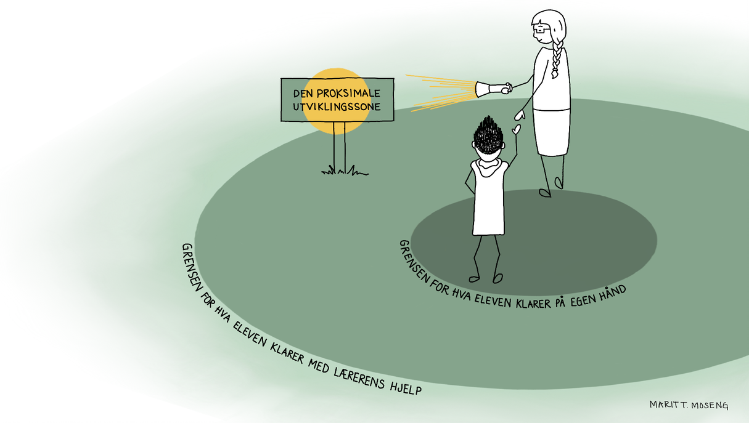
Den proksimale utviklingssone
Den proksimale utviklingssonen vil gradvis forskyves utover, sammen med grensen for hva eleven klarer uten hjelp.
En undervisning som legger til rette for at elever får arbeide med utfordringer innenfor sin proksimale utviklingssone, kjennetegnes av varierte lærings-
og vurderingsaktiviteter. Dette forutsetter bruk av både
pedagogiske og
organisatoriske
differensieringstiltak.

Slide 16
Refleksjonsspørsmål (5 min)
Diskuter to og to:
Hva kjennetegner elever som jobber i sin proksimale utviklingssone?
Hva tenker du er avgjørende for at elever skal være motivert for å arbeide i sin proksimale utviklingssone?

Slide 17
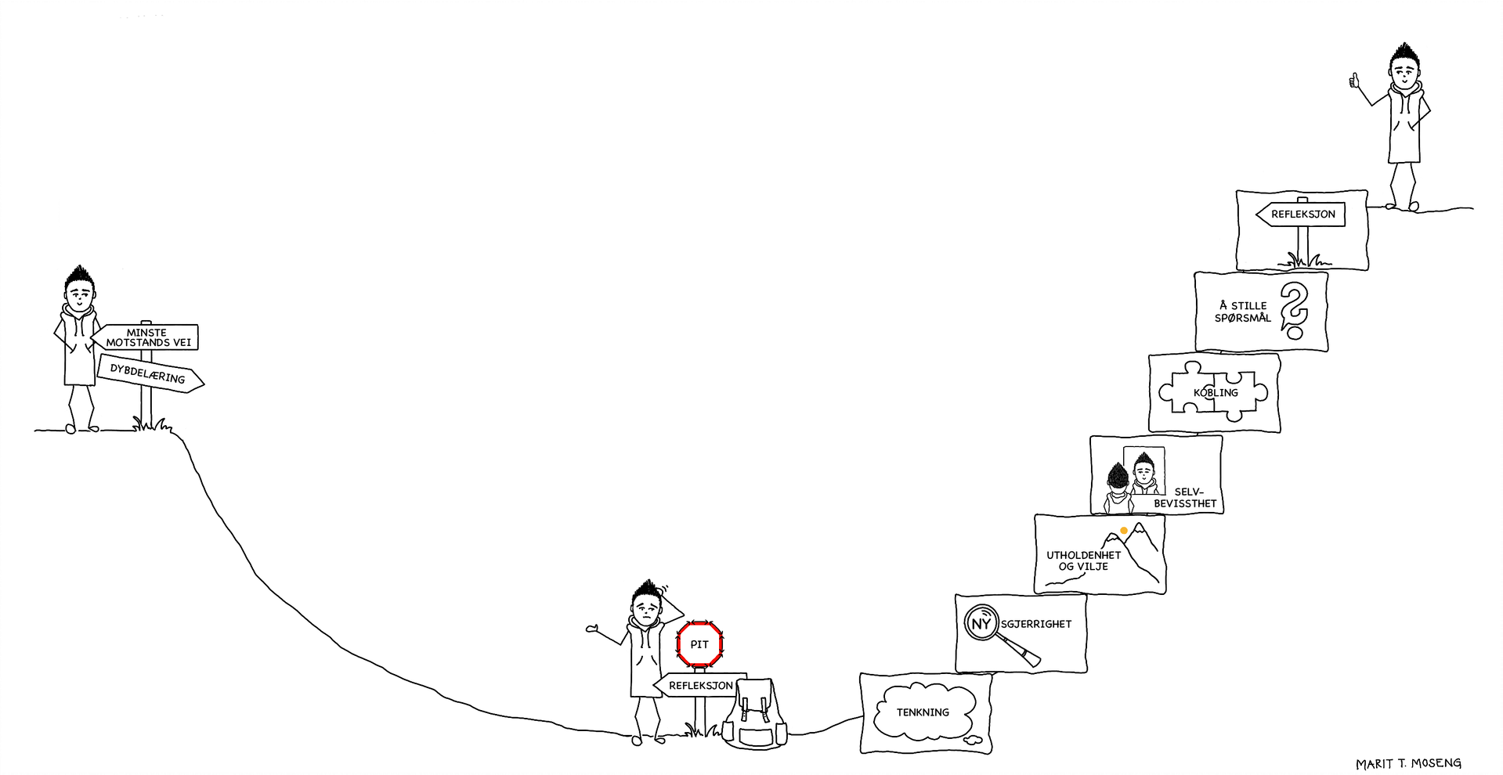
Læringsgropa
Elever som jobber i sin proksimale utviklingssone kan oppleve læringsfrustrasjon før ny forståelse inntreffer.
Dette stadiet i læringsprosessen kalles læringsgropa (Elung, 2017).

Slide 18
Læringsgropa
For å komme ut av læringsgropa og nå målet må elevene bruke en eller flere av de metakognitive læringsstrategiene (Elung, 2017).
Vi ønsker at elevene skal bli metakognitive – det vil si bevisst egen læringsprosess og hvilke metakognitive læringsstrategier som fører fram mot målet.

Slide 19
Sju metakognitive læringsstrategier
Jeg tenker over og ser tilbake på læringen min for å finne ut hvordan jeg best kan komme videre.
Jeg har lyst til å være nysgjerrig på ting.
Jeg gir ikke opp når jeg møter en utfordring.
Jeg har en idé, mening eller antakelse om noe.
Illustrasjon: Marit T. Moseng
Jeg spør og finner ut av ting.
Jeg er bevisst meg selv, mine handlinger, tanker, styrker, svakheter og neste skritt.
Jeg kobler kunnskap og tenkning for å få ny forståelse.
Elung, 2017

Slide 20
Diskuter i par (5 min)
Tenk tilbake på memoreringsoppgaven. Hvilke av de sju metakognitive læringsstrategiene brukte dere / kunne dere ha brukt for å løse oppgaven. Fyll inn forslag i skjemaet på neste side.

Slide 21
Metakognitive læringsstrategier
Metakognitiv læringsstrategi | Beskrivelse | Eksempel /konkretisering
 | Tenke over og se tilbake på læringen for å finne ut hvordan en best kan komme videre
 | Ha en idé, mening eller antakelse om noe
 | Ha et ønske om å være nysgjerrig på ting
 | Vilje til å ikke gi opp når en møter utfordringer
 | Være bevisst seg selv, sine handlinger, tanker, styrker og svakheter
 | Å koble kunnskap og tenkning for å få ny forståelse
 | Spørre og finne ut av ting
Elung, 2017

Slide 22
Noen lærere identifiserte disse strategiene i memoreringsoppgaven:
Metakognitiv læringsstrategi | Beskrivelse | Eksempel /konkretisering
 | Tenke over og se tilbake på læringen for å finne ut hvordan en best kan komme videre. | Vi reflekterte over hvordan vi har løst tilsvarende oppgaver tidligere.
 | Ha en idé, mening eller antakelse om noe. | Vi lyttet til hverandre sine tanker om hvordan vi kan løse utfordringen.
 | Ha et ønske om å være nysgjerrig på ting. | Vi var nysgjerrige på om dette var noe vi kunne bruke i egen undervisning.
 | Vilje til å ikke gi opp når en møter utfordringer. | Vi ville ikke gi opp da den første strategien ikke fungerte.
 | Være bevisst seg selv, sine handlinger, tanker, styrker og svakheter. | Jeg vet jeg sliter med å huske detaljer, og tenkte dette kunne være nyttig å lære seg.
 | Å koble kunnskap og tenkning for å få ny forståelse. | Vi delte erfaringer og kombinerte flere strategier.
 | Spørre og finne ut av ting. | Vi spurte hverandre om hvordan vi pleier å gå fram for å løse slike oppgaver .
Stemmer noe av dette med det dere tenkte?

Slide 23
Aktivitet 2
30 minutter

Slide 24
Aktivitet 2: Problemløsning
Her møter dere en annen type utfordring, der dere må sortere informasjon for å finne løsningen.
Les oppgaven og bruk tre minutter i plenum på å diskutere hvordan de sju metakognitive læringsstrategiene kan hjelpe dere med å løse denne utfordringen.
Deretter går dere sammen i grupper på to–tre personer og dere får ti minutter på å løse utfordringen. Alle hjelpemidler tillatt.
Lykke til!

Slide 25
Plenum (3 min)
Les oppgaven.
Diskuter hvordan de sju metakognitive læringsstrategiene kan hjelpe dere med å løse denne utfordringen.
Damene på toget
På Nordlandsbanen reiser seks kvinnelige passasjerer sammen. De seks er Sofie, Elena, Aisha, Pernille, Ida og Maren.
De kommer fra seks ulike steder, Oslo, Bergen, Narvik, Haugesund, Kirkenes og Sortland.
Hvem er fra hvor og hva slags yrke har de?
Sofie og damen fra Oslo er elektrikere
Ida og damen fra Bergen er lærere
Hun fra Narvik og Aisha er ingeniører
Elena og Maren er gamle idrettsjenter
Hun fra Narvik har aldri drevet idrett
Damen fra Kirkenes er eldre enn Sofie
Damen fra Sortland er eldre enn Aisha
På Rognan stasjon går Elena og Oslo-damen av toget
På Fauske stasjon går Aisha og damen fra Kirkenes av toget

Slide 26
Gruppearbeid – løs oppgaven (10 min)
Damene på toget
På Nordlandsbanen reiser seks kvinnelige passasjerer sammen. De seks er Sofie, Elena, Aisha, Pernille, Ida og Maren.
De kommer fra seks ulike steder, Oslo, Bergen, Narvik, Haugesund, Kirkenes og Sortland.
Hvem er fra hvor og hva slags yrke har de?
Sofie og damen fra Oslo er elektrikere
Ida og damen fra Bergen er lærere
Hun fra Narvik og Aisha er ingeniører
Elena og Maren er gamle idrettsjenter
Hun fra Narvik har aldri drevet idrett
Damen fra Kirkenes er eldre enn Sofie
Damen fra Sortland er eldre enn Aisha
På Rognan stasjon går Elena og Oslo-damen av toget
På Fauske stasjon går Aisha og damen fra Kirkenes av toget

Slide 27
Plenum (5 min)
To av gruppene presenterer:
sitt løsningsforslag og valg av strategi for å løse oppgaven
en egenvurdering av sin valgte strategi

Slide 28
Diskuter i par (5 min)
Bruk skjemaet og diskuter hvordan dere i gjennomføringen av problemløsningsoppgaven kan legge til rette for at elevene får øve seg på og bli bevisst de sju metakognitive læringsstrategiene.
Metakognitiv læringsstrategi | Tilrettelegging

Slide 29
Metakognitive læringsstrategier, eksempler
Metakognitiv læringsstrategi | Eksempler på spørsmål til eleven
 | Er målet med oppgaven tydelig? Hvor kan du finne hjelp? Hvilke strategier kan du velge?
 | Du sier du vet ikke, men hva tror du? Hvordan kan du sjekke om løsningen din holder mål?
 | Hva vil det si å være nysgjerrig? Kan man lære noe av å være nysgjerrig? Hvordan hjalp nysgjerrigheten din deg til å løse oppgaven?
 | Hva gjorde du da det ble vanskelig? Hvordan klarte du likevel å fortsette? Hva var det som gjorde at du ikke fortsatte?
 | Hva klarte du? Hva kan du bli flinkere til, og hvordan kan du oppnå det? Hva skal til for at du ikke gir opp?
 | Hva vet du om dette fra før? Hvilken kunnskap trenger/ mangler du? Hvordan kan du bruke denne kunnskapen til å løse oppgaven?
 | Kan du spørre noen medelever om hjelp til å komme videre? Kan du spørre deg selv om hvilken strategi du kan bruke for å holde fokus? Forslag på andre du kan spørre?

Slide 30
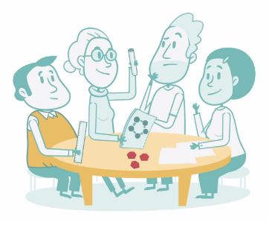
Læringsstrategier
Hvilken påstand er du mest enig i? Diskuter to og to. (3 min)
Læringsstrategier er viktig for å styrke elevenes faglige utbytte.
Læringsstrategier er viktig for å bevisstgjøre elevene på hvordan de lærer.
Læringsstrategier er særlig viktig for elever med stort læringspotensial for da kan de klare seg godt på egen hånd.
Læringsstrategier er viktig for de hjelper elevene å lære fag på egen hånd.

Slide 31
Oppsummering
5 minutter

Slide 32
Å lære å lære
«Skolen skal bidra til at elevene reflekterer over sin egen læring, forstår sine egne læringsprosesser og tilegner seg kunnskap på selvstendig vis….»
(LK 2020. Overordnet del, 2.4 Å lære å lære)
Målet er å bidra til at elevene blir metakognitive.
Men hva karakteriserer den metakognitive eleven?

Slide 33
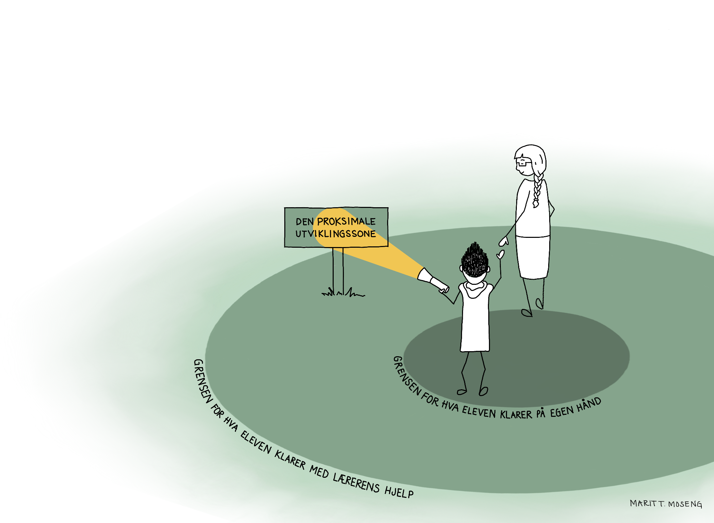
Den metakognitive eleven
reflekterer over, er bevisst og kontrollerer egen læringsprosess
har et repertoar av læringsstrategier og vet når og hvordan de skal brukes
vet at læringsfrustrasjon er en del av læringsprosessen.
«Education is not the learning of facts, It’s rather the training of the mind to think.»
(Einstein)

Slide 34
Planlegg egen undervisning
10 minutter

Slide 35
Sju metakognitive læringsstrategier
Jeg tenker over og ser tilbake på læringen min for å finne ut hvordan jeg best kan komme videre.
Jeg har lyst til å være nysgjerrig på ting.
Jeg gir ikke opp når jeg møter en utfordring.
Jeg har en idé, mening eller antakelse om noe.
Illustrasjon: Marit T. Moseng
Jeg spør og finner ut av ting.
Jeg er bevisst meg selv, mine handlinger, tanker, styrker, svakheter og neste skritt.
Jeg kobler kunnskap og tenkning for å få ny forståelse.
Elung, 2017

Slide 36
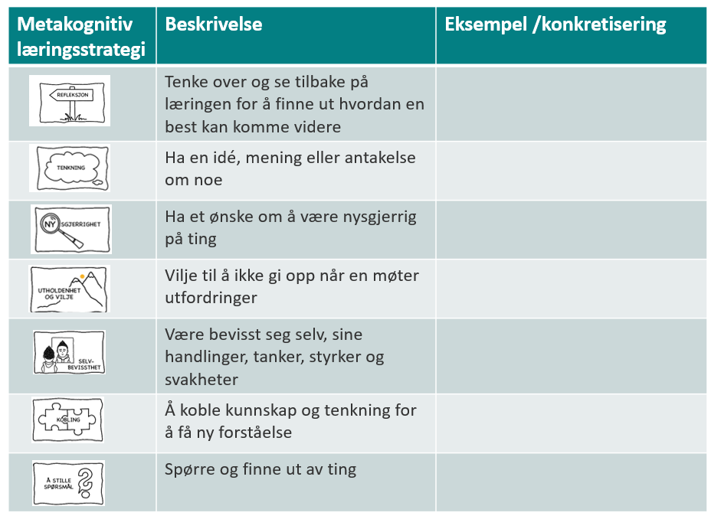
Planlegge undervisning
Planlegg gjennomføring av memoreringsoppgaven eller problemløsningsoppgaven med elevene dine. Gjør tilpasninger av oppgaven slik at den passer til din elevgruppe.
Bruk oversikten over de sju metakognitive læringsstrategiene og observer elevene i gjennomføringa. Hvilke av strategiene bruker elevene for å løse oppgaven?
Hvordan kan du legge til rette for at elevene øver på og blir bevisste de sju metakognitive læringsstrategiene?

Slide 37
Vurdering, læringsstrategier og selvregulering D – Etterarbeid
Modul 4

Slide 38
Mål
Målet med denne modulen er å utvikle kompetanse i å tilrettelegge for at alle elever reflekterer over egen læring og forstår sine egne læringsprosesser.
Skjemaet Metakognitive læringsstrategier kan brukes for å legge til rette for at elevene blir bevisste egne læringsprosesser.

Slide 39
Tidsplan for denne økta
Aktivitet | Tid
Del erfaringer i grupper | 20 min
Oppsummer i plenum | 10 min
Tenk-par-del | 15 min
Totalt | 45 min

Slide 40
Del erfaringer i grupper (20 min)
Gå sammen i grupper på tre–fem personer. Hver person forteller kort:
Hvilke kognitive læringsstrategier observerte du var i bruk når elevene løste oppgaven?
Hvordan kan du legge til rette for at elevene øver på og blir bevisste de sju metakognitive læringsstrategiene?

Slide 41
Oppsummer i plenum (10 min)
Hver gruppe deler sine tanker om bruk av kognitive læringsstrategier:
Hvordan kan du legge til rette for at elevene øver på og blir bevisste de sju metakognitive læringsstrategiene?

Slide 42
Mål
Husker du målet med denne modulen?
Målet med denne modulen er å utvikle:
kompetanse i å tilrettelegge for at alle elever, også de med stort læringspotensial, reflekterer over egen læring og forstår sine egne læringsprosesser
De sju metakognitive læringsstrategier er viktig i all læring. Den selvregulerte eleven bruker disse læringsstrategiene bevisst og aktivt i egen læringsprosess.
Marit T. Moseng

Slide 43
Tenk-par-del (15 min)
Hvordan kan du bruke dette skjemaet i din fremtidige undervisningspraksis?
Tenk (2 min)
Diskuter i par (5 min)
Del i plenum (8 min)

Slide 44
Kilder
Csikszentmihalyi, M. (1988). The flow experience and it’s significance for human psychology. I Csikszentmihalyi, M. & Csikszentmihalyi, I. S. (red.). , Optimal Experience: Psychological Studies of flow in consciousness, Cambridge University Press, ss. 15.35.
Woolfolk, A. (2004). Pedagogisk psykologi. Tapir akademisk forlag, Trondheim
Elung, T. (2017). Lær elevene å lære! Om læringsstrategier og aktive hjerner. Pedlex, Oslo
Kunnskapsdepartementet (2017). Overordnet del – verdier og prinsipper for grunnopplæringen, 2.4. Å lære å lære. Hentet fra: https://www.udir.no/lk20/overordnet-del/prinsipper-for-laring-utvikling-og-danning/2.4-a-lare-a-lare/

